Slide 1
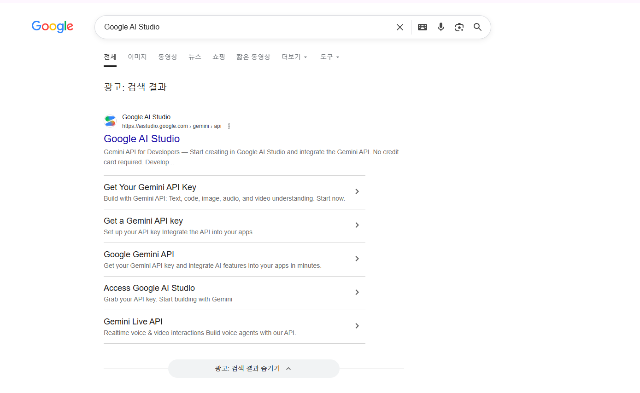
Google AI Studio 활용하기
0) 사이트에 들어가기 전에 이미 구글 로그인이 되어있는 상태여야 함
링크: https://buly.kr/8TtHBVE

Slide 2
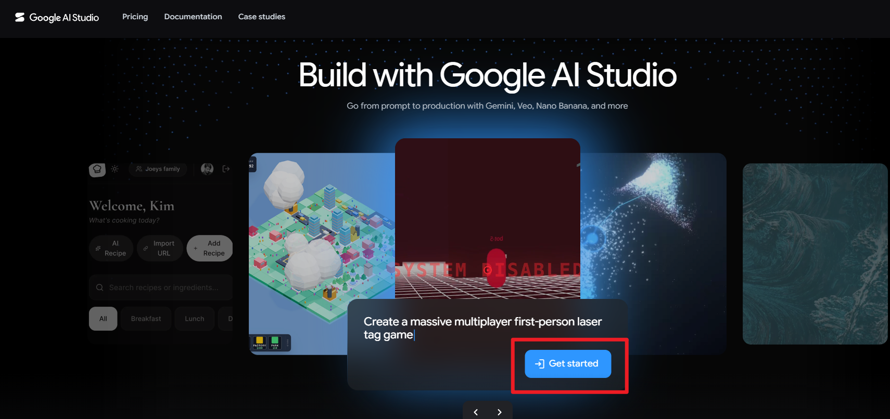
Google AI Studio 활용하기
Get started 를 눌러서 메인 페이지 입장

Slide 3
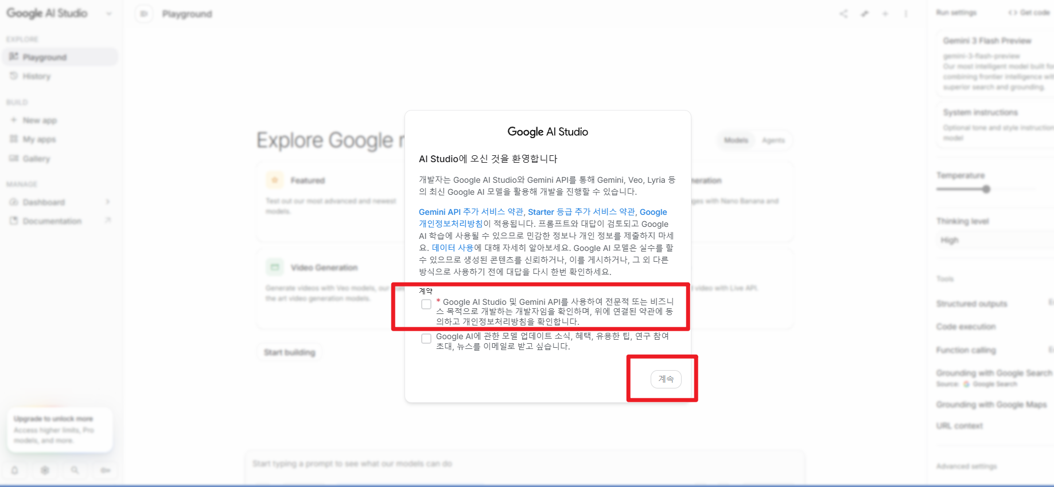
Google AI Studio 활용하기
2) 필수 동의 후 계속 클릭

Slide 4
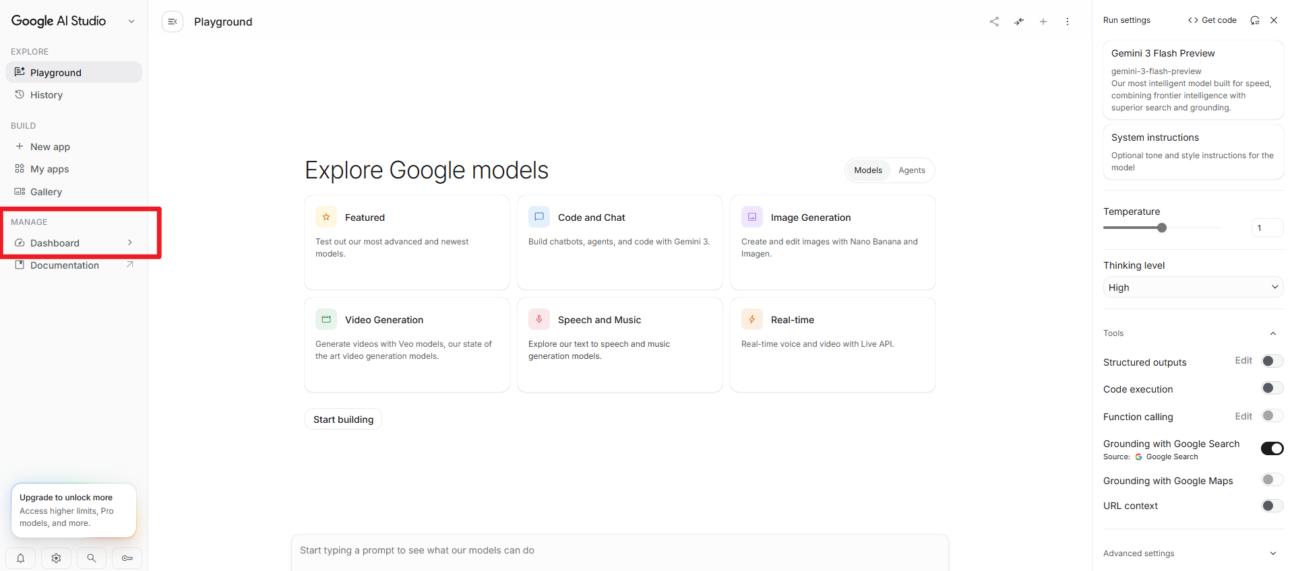
Google AI Studio 활용하기
3) Dashboard 입장

Slide 5
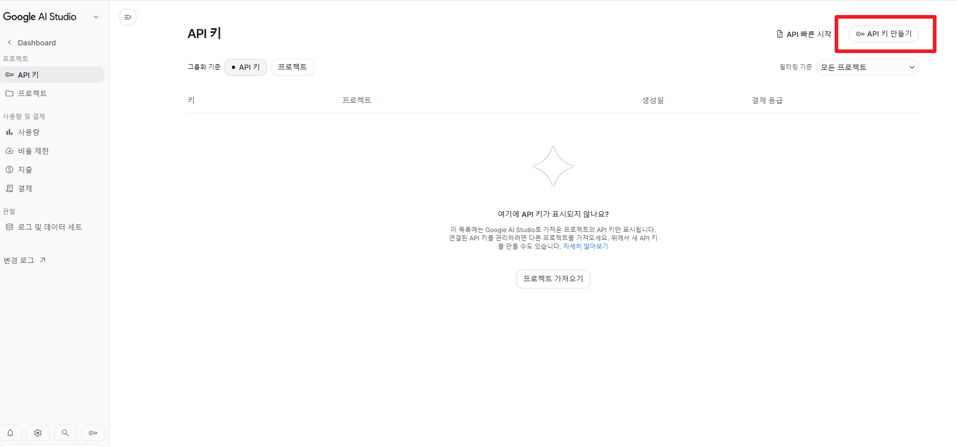
Google AI Studio 활용하기
4) API 키 만들기 클릭

Slide 6
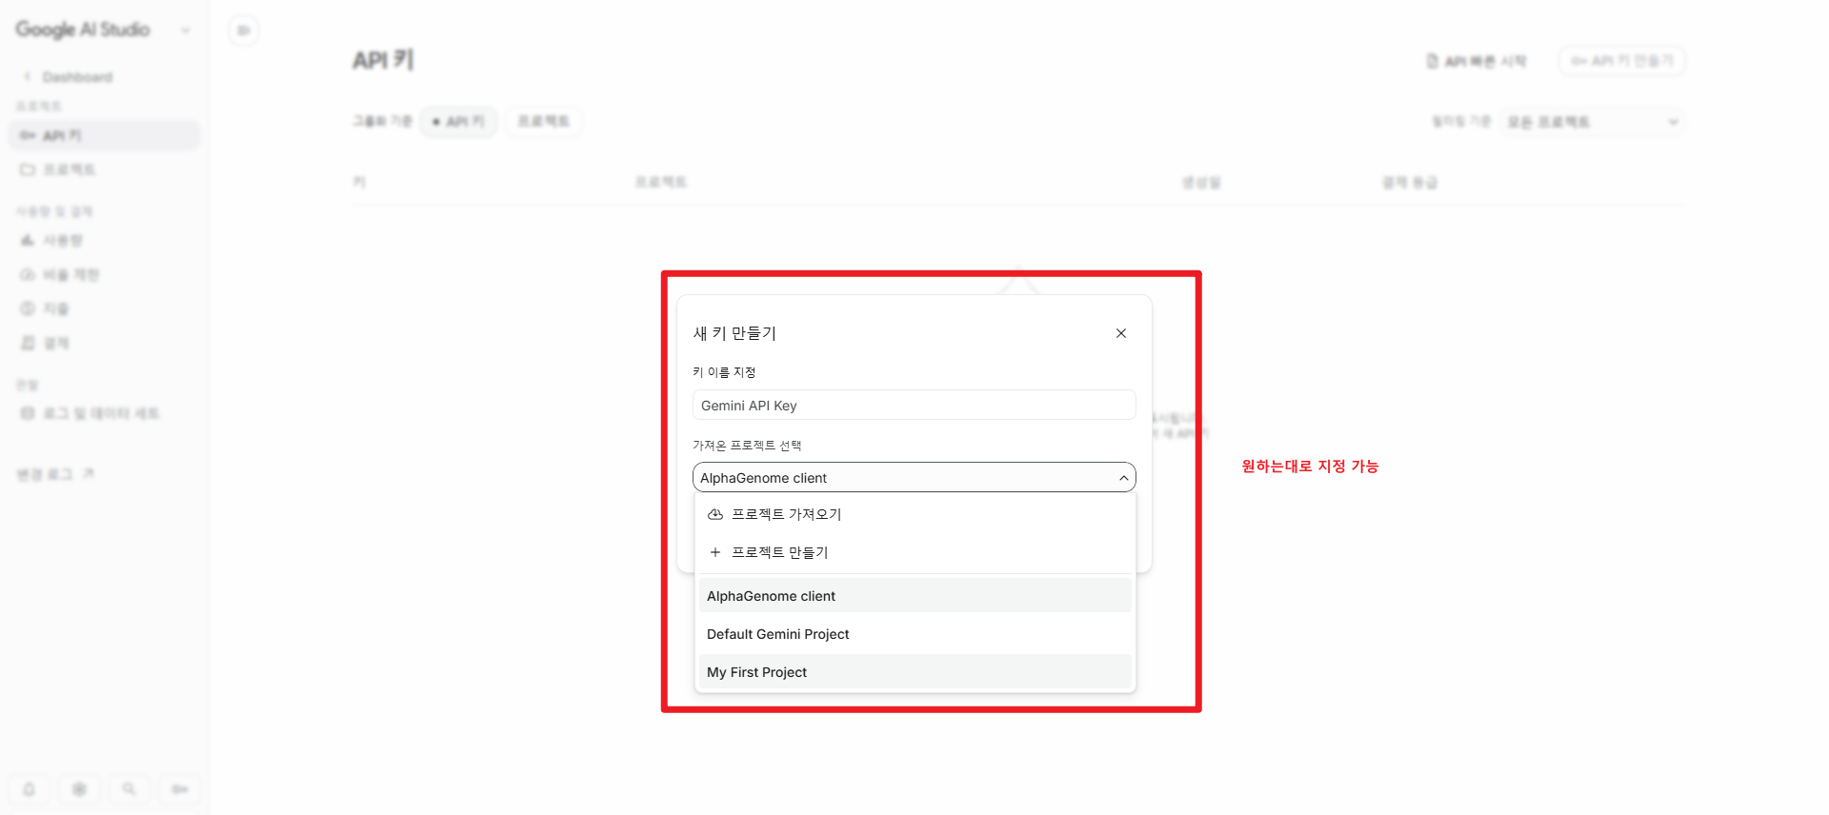
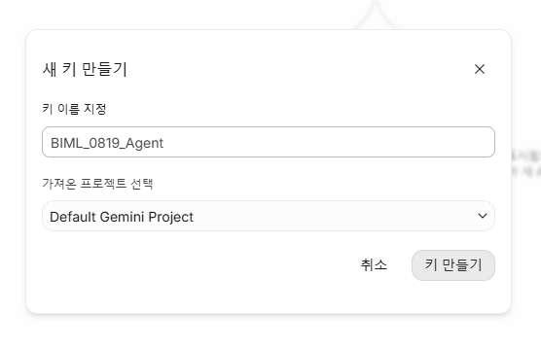
Google AI Studio 활용하기
5) 원하는 키 이름 지정 (아래는 참고)

Slide 7
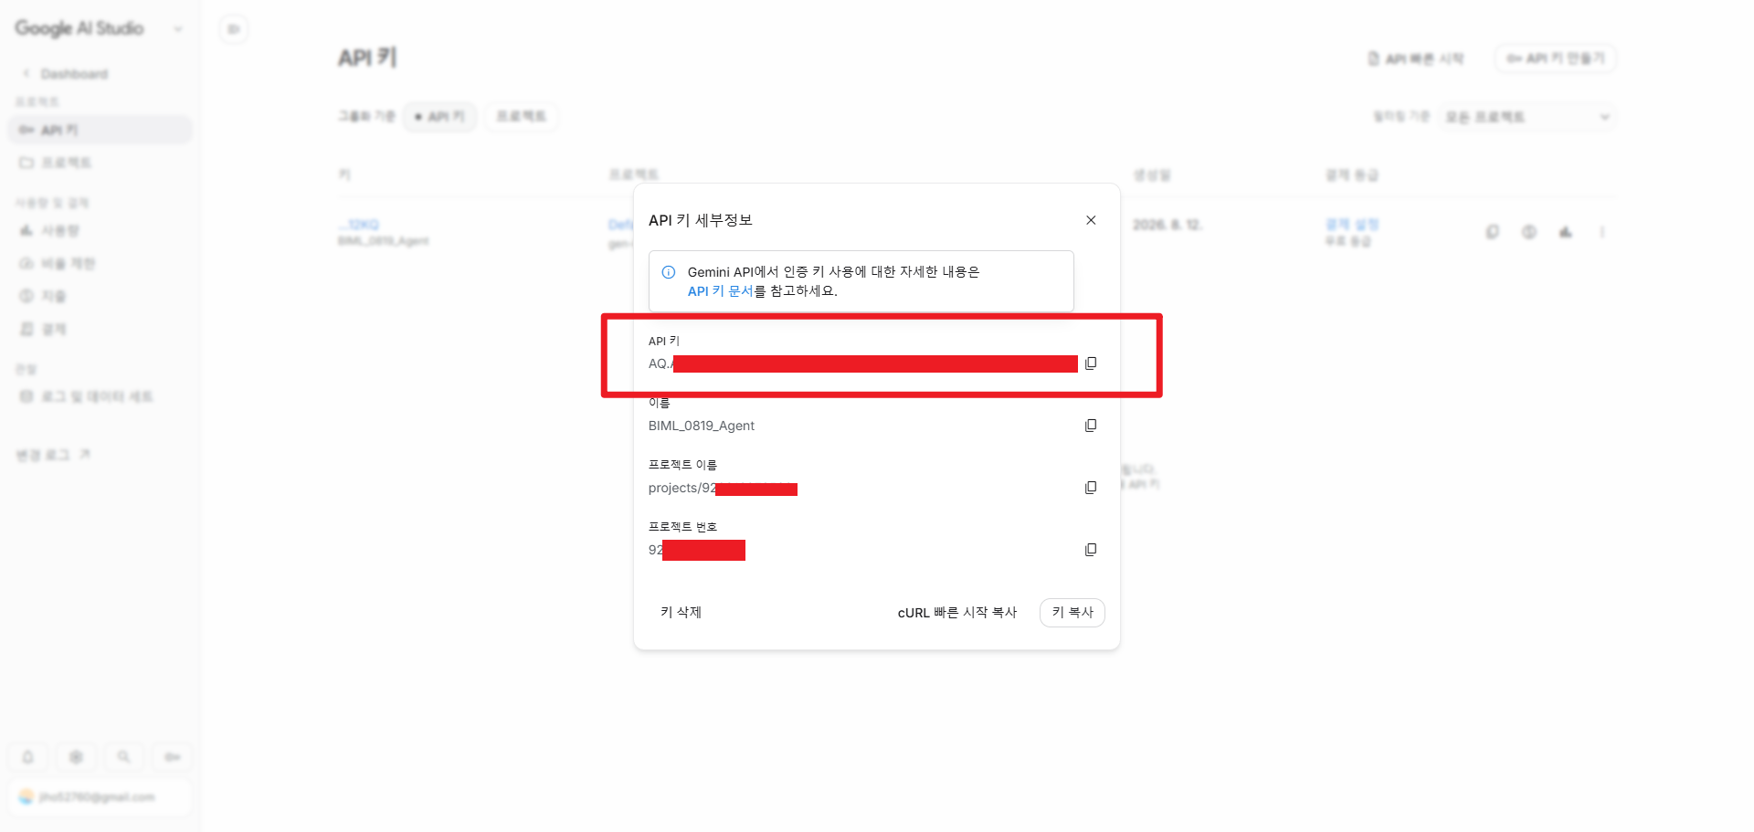
Google AI Studio 활용하기
6) 키 복사 !

Slide 8
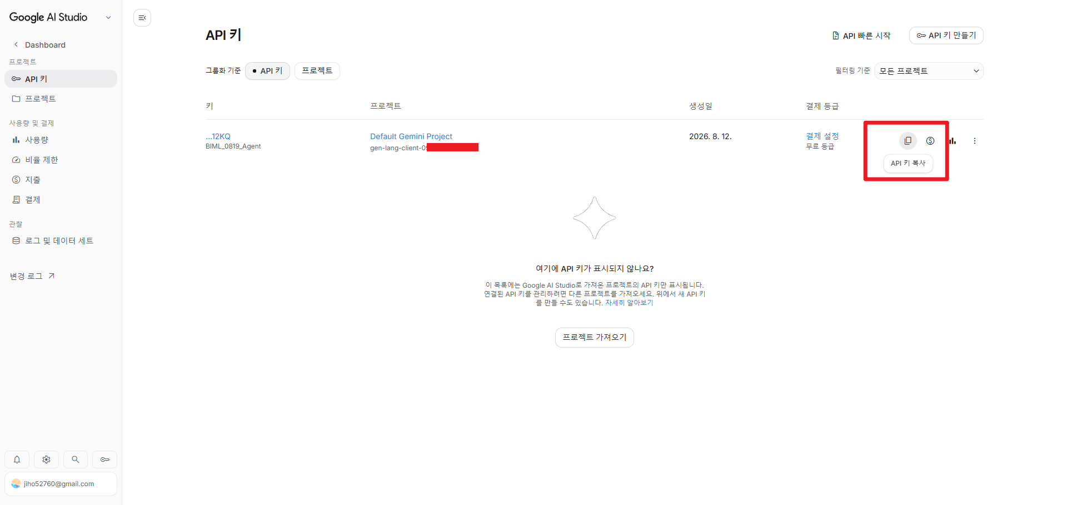
Google AI Studio 활용하기
참고로 다른 곳과 다르게 생성 시 복사하지 않더라도,
계속 API 키 복사 가능함

Slide 9
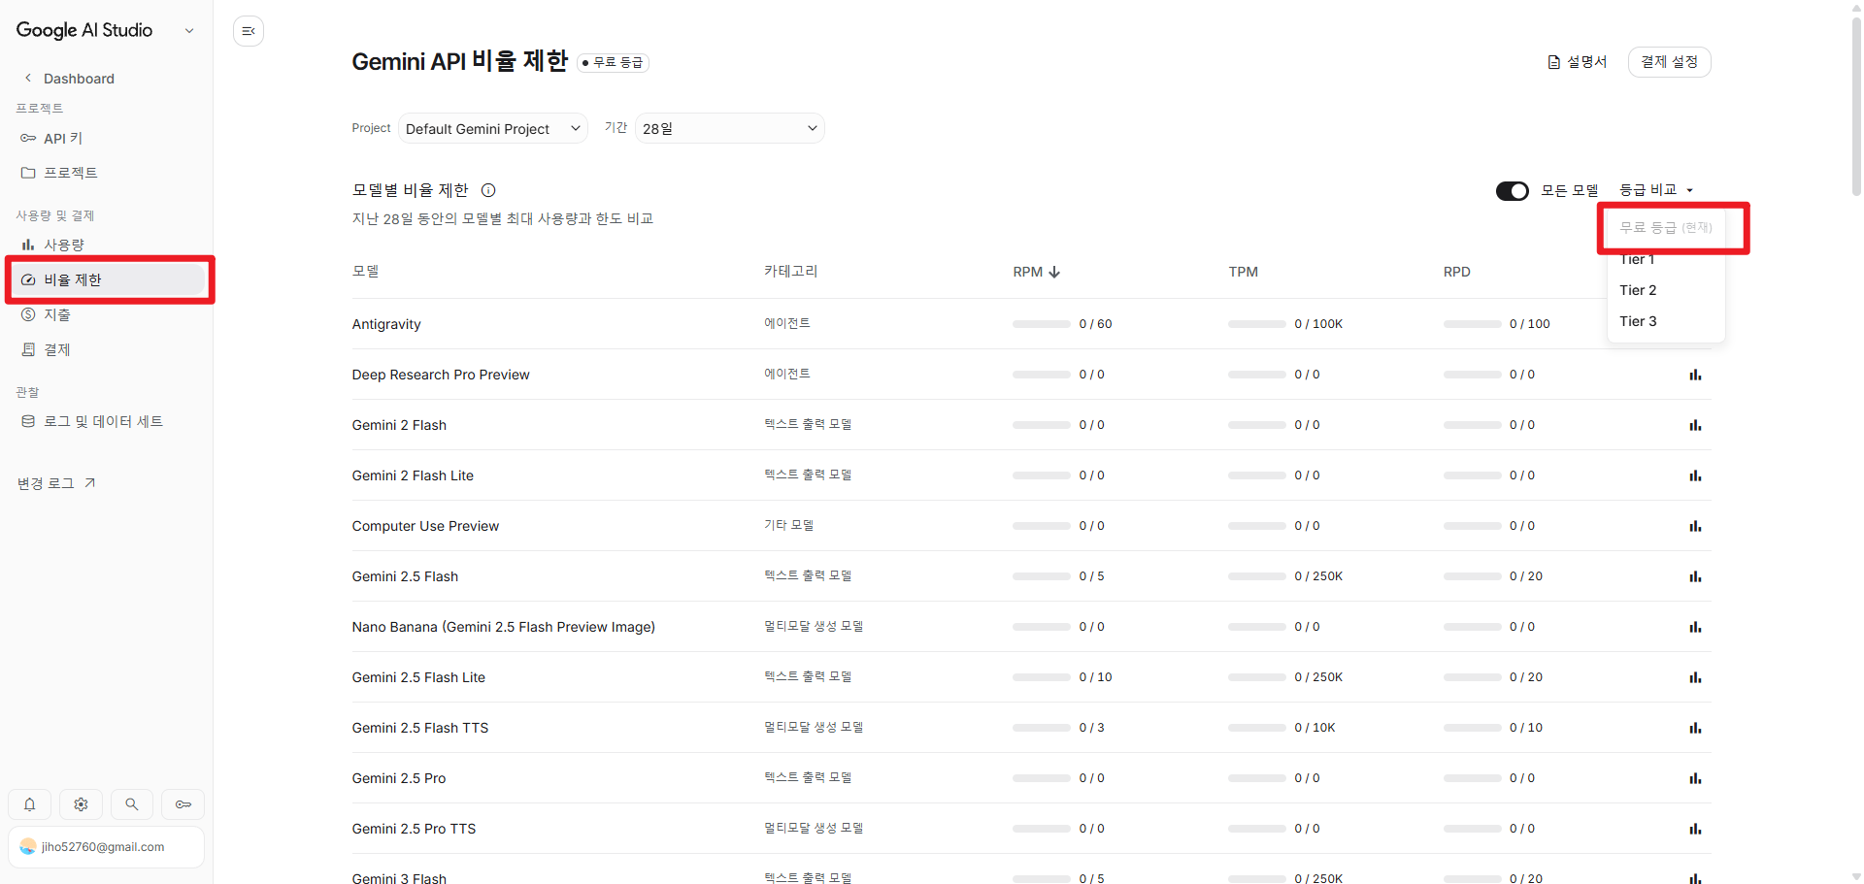
Google AI Studio 활용하기
7) 비율 제한 탭에서 얼마나 사용했는지 확인 가능

Slide 10
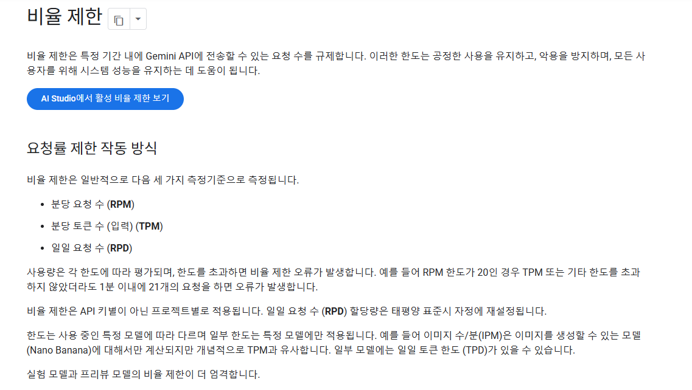
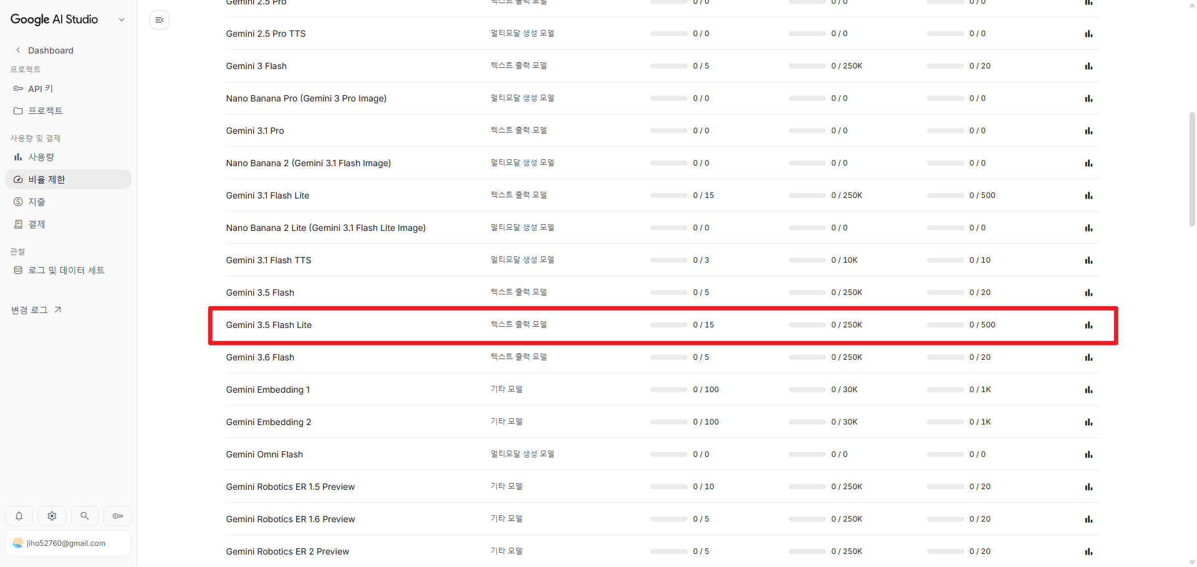
Google AI Studio 활용하기
우리는 일일 요청 수 제한이 500건인
Gemini 3.5 Flash Lite 사용 예정

Slide 11
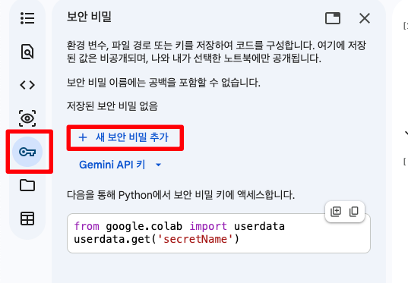
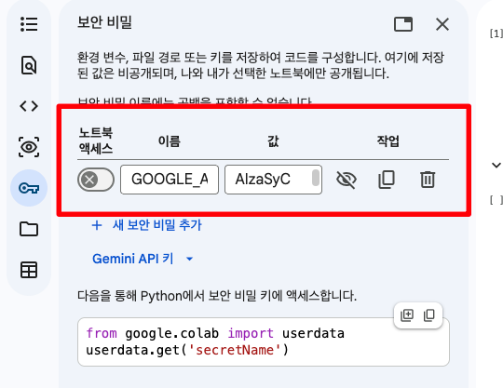
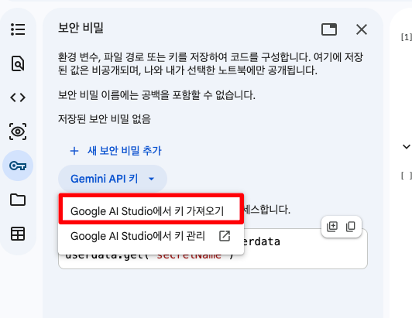
Google AI Studio 활용하기
7) 코랩에 API key 등록하기
GOOGLE_API_KEY

